Slide 1
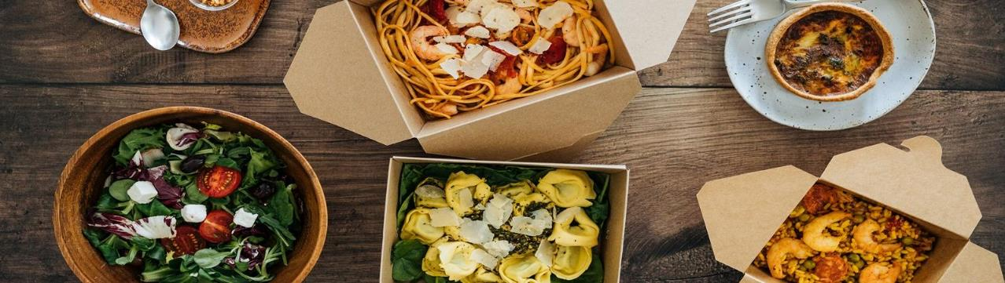
Modul 1
KULINARISKE TRADITIONER & KULTUREL IDENTITET
www.foodecocultureedu.eu

Slide 2
INDHOLDSFORTEGNELSE
01
Introduktion og læringsmål
02
Mad som identitet og arv
03
Mad og familie
04
Madturisme
05
Resumé og konklusion

Slide 3
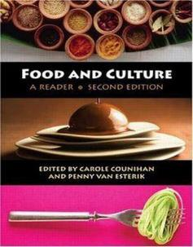
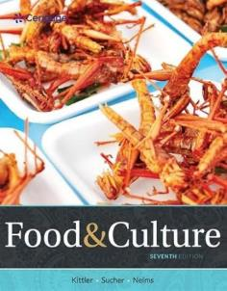
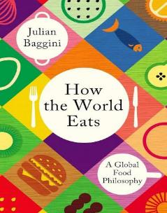

Inspiration
Inden du går i gang med kurset, henviser vi dig til nogle af de mange bøger, der omhandler dette emne.
Vi opfordrer dig til at udforske emnet mad, kultur, identitet og arv yderligere gennem disse fremragende titler.

Slide 4
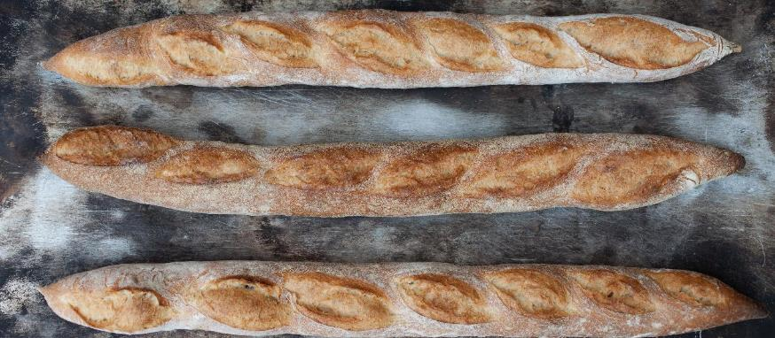
01
INDLEDNING
Notes:
4

Slide 5
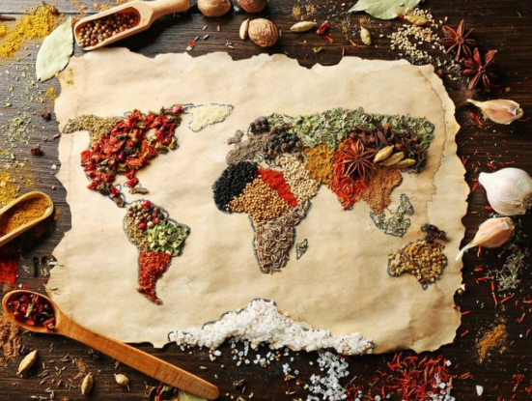
LÆRINGSMÅL
Læringsmål 1
De studerende er i stand til at analysere, hvordan mad og kulinariske traditioner former og afspejler kulturelle identiteter, ved hjælp af eksempler fra forskellige samfund og historiske sammenhænge.
Læringsmål 2
De studerende kan identificere den rolle, som produktion, deling og forbrug af mad spiller i (re-)produktionen af kultur og opbygningen af inkluderende og mangfoldige samfund.
Notes:
5

Slide 6
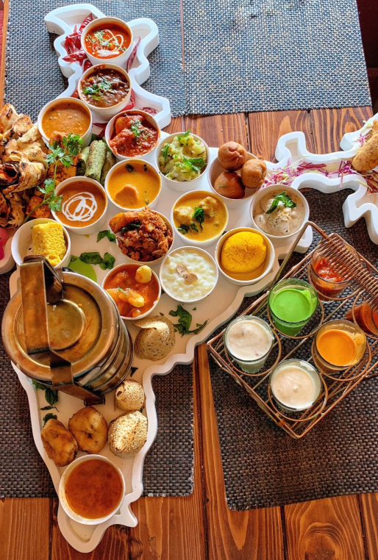


Mad & Kultur
Madkulturen er tæt forbundet med arv og identitet og fungerer som et stærkt udtryk for et samfunds historie, værdier og selvforståelse. Den videregives fra generation til generation gennem opskrifter, teknikker og ritualer, knytter mennesker til deres rødder, styrker de sociale bånd og adskiller forskellige grupper. Den er endda blevet anerkendt af UNESCO som immateriel kulturarv (ICH)
Notes:
6

Slide 7
Mad & kultur
Madkulturen præger den personlige og kollektive identitet gennem:
familietraditioner
nationale retter
religiøse skikke og
migration
samtidig med at den afspejler samfundsmæssige forandringer, økonomiske faktorer og magtdynamikker.
Notes:
7

Slide 8
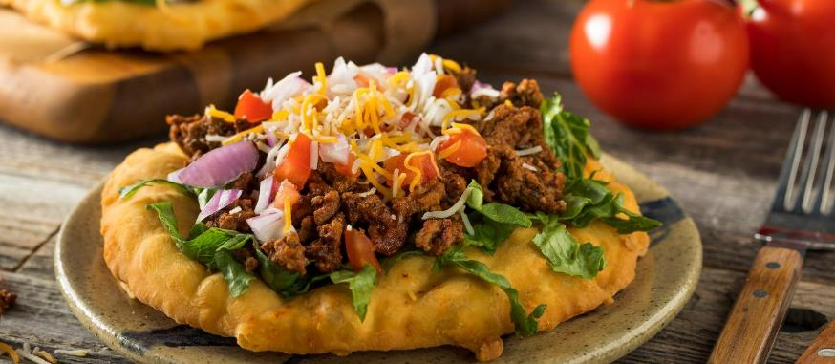
02
MAD SOM IDENTITET OG ARV
Notes:
8

Slide 9
MAD SOM IDENTITET OG ARV
Forbindelse til rødderne
Fællesskabsopbygning
Nationale symboler
Immateriel kulturarv
Traditionelle retter, smagsoplevelser og dufte skaber stærke følelsesmæssige bånd til forfædrenes hjem, især for indvandrere, der søger trøst eller tilhørsforhold.
Fælles måltider, festivaler og madlavning styrker sociale bånd, skaber fællesskab og videregiver kulturel viden.
Nationale retter (som poutine i Canada eller borscht i Ukraine) er udtryk for et lands historie, værdier og stolthed og bruges ofte i forbindelse med turisme og nationale fortællinger.
UNESCO anerkender madtraditioner, såsom middelhavskosten eller den kinesiske tekultur, som vigtige dele af den immaterielle kulturarv, på linje med fysiske steder.

Slide 10
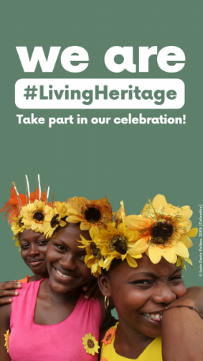
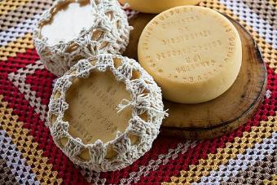
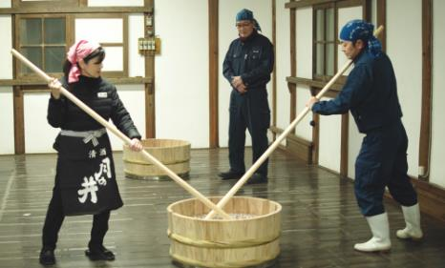
CASESTUDIE: UNESCOs immaterielle kulturarv
Klik for at læse
Notes:
10

Slide 11
HVORDAN MAD FORMER IDENTITET OG ARV
Kulturel kontinuitet: Traditionelle opskrifter og tilberedningsmetoder, der er gået i arv gennem generationer, knytter mennesker til deres forfædre og kulturelle rødder, især for diaspora-samfund.
Fællesskab og tilhørsforhold: Fælles måltider og specifikke køkkener fremmer sociale bånd, skaber samlingspunkter i lokalsamfundet og styrker en følelse af tilhørsforhold og fælles oplevelser, bemærkes det i denne artikel og denne artikel.
Historisk fortælling: Mad er ofte udtryk for historiske begivenheder og afspejler geografi, migration og modstandsdygtighed (f.eks. soul food, der har sin oprindelse i trængsler).
National symbolik: Nationale retter (som poutine eller fish & chips) bliver symboler på et lands stolthed, historie og kollektive identitet, ofte fremmet af regeringer, siger denne artikel.
Individuelt selvbillede: Madvalg signalerer tilhørsforhold til sociale grupper og styrker personlige overbevisninger om identitet og tilhørsforhold.

Slide 12
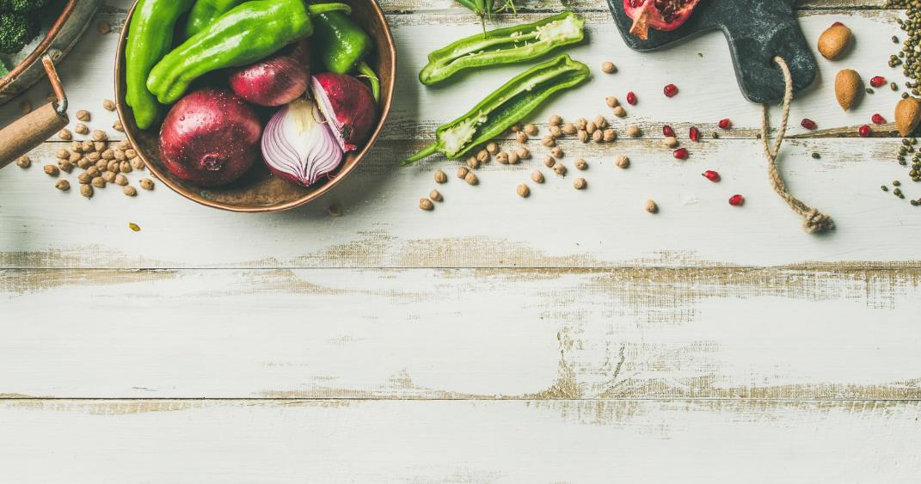
Det forekommer mig, at vores tre grundlæggende behov – for mad, tryghed og kærlighed – er så tæt forbundet og sammenflettede, at vi ikke kan tænke på det ene uden også at tænke på de andre.
M.K. Fisher

Slide 13
Øvelse for deltageren – Refleksion
Tænk på en familieopskrift, der har betydning for dig. Hvad gør den speciel? Hvilke følelser eller minder vækker den? Hvor stammer denne opskrift fra? Hvem er involveret i tilberedningen? Har du selv nogensinde delt denne opskrift?
Brug 5 minutter på at reflektere. Skriv nogle ideer ned. Har du set denne opskrift andre steder, eller er den unik for din familie? Hvordan ville du beskrive betydningen af denne opskrift for nogen uden for din familie?
Vend dig mod personen ved siden af dig, og diskuter jeres opskrifter sammen. Hvad har opskrifterne til fælles? Hvordan stemmer jeres oplevelser og minder om opskrifterne overens, og hvordan adskiller de sig?
Diskuter betydningen af jeres opskrifter med hele gruppen.

Slide 14





Vil du vide mere?
Tjek en af disse podcasts:

Slide 15
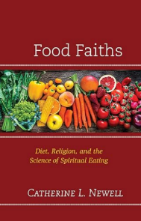
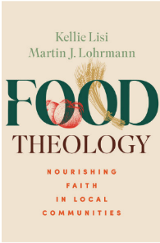
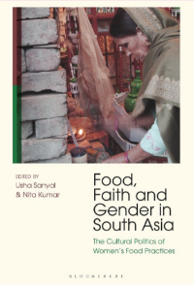
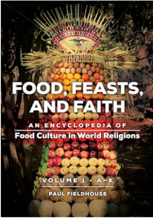
TROSBASEREDE MADVANER
Trobaserede madvaner indebærer, at man bruger åndelige overbevisninger som vejledning i spisevaner, hvilket omfatter specifikke spiseforskrifter (som kosher, halal eller vegetarisme i visse trosretninger), fremme af bevidst spisning og taknemmelighed, overholdelse af fasteperioder (som ramadan eller fasten), fokus på fuldkornsprodukter og integration af etiske overvejelser som madretfærdighed, bæredygtighed og deling i fællesskabet, hvor mad betragtes som en forbindelse til det guddommelige eller en hellig handling.

Slide 16
TROSBASEREDE MADVANER
Islam (halal): Fokuserer på "halal" (tilladt) og "haram" (forbudt) mad. Forbyder svinekød, alkohol og blod. Kød skal slagtes i henhold til dhabiha-ritualer.
Jødedommen (kosher): Reguleret af kashrut-lovene. Forbyder svinekød og skaldyr. Kræver streng adskillelse af kød og mejeriprodukter, herunder separate redskaber til hver del.
Hinduisme: Fremhæver ofte vegetarisme baseret på Ahimsa (ikke-vold). Oksekød er strengt forbudt, da køer er hellige.
Buddhismen: Tilskynder til bevidst spisning og medfølelse. Mange tilhængere er vegetarer, og nogle undgår "skarp" grøntsager som løg og hvidløg, som menes at forstyrre den åndelige fokus.
Kristendom: Generelt mindre præskriptiv, selvom nogle grupper som Syvendedagsadventisterne fremmer en plantebaseret kost. Almindelige skikke omfatter faste i fastetiden og undgåelse af kød om fredagen for katolikker.

Slide 17
TRO-BASEREDE MADVANER
Vigtige åndelige grundpiller
Festmåltider og faste
Taknemmelighed og ritualer
Gæstfrihed og velgørenhed
Ritualer som den islamiske fastemåned ramadan, den jødiske påske og den kristne fastetid bruger mad (eller fraværet af mad) til at mindes hellige begivenheder og fremme selvdisciplin.
Mange traditioner indebærer, at man siger bordbøn eller takkebøn før måltiderne for at anerkende maden som en guddommelig gave.
Trosgrupper står ofte i spidsen for indsatser mod sult. For eksempel tilbyder sikhismens Langar (fælleskøkken) gratis vegetariske måltider til alle mennesker, uanset baggrund.

Slide 18
TRO-BASEREDE MADVANER
Moderne tendenser i 2026: Tro og bæredygtighed
Etisk forvaltning
Bevidst forbrug
Holistisk sundhed
Moderne trosbaserede ernæringsprogrammer, såsom "Faith-Placed"-sundhedsinterventioner, bruger skrifterne til at opmuntre til en sund livsstil og bekæmpe kroniske sygdomme som diabetes.
Mange trosretninger lægger vægt på ansvaret for at passe på Jorden, hvilket fører til valg som at støtte bæredygtigt landbrug og reducere madspild.
Reduktion af madspild fremstilles i stigende grad som et åndeligt ansvar på tværs af forskellige religioner.

Slide 19
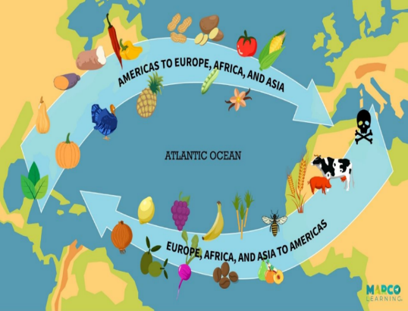
DEN COLUMBIANSKE UDVEKSLING
Den colombianske udveksling var den massive overførsel af planter, dyr, sygdomme, teknologi og ideer mellem den gamle verden (Europa, Afrika, Asien) og den nye verden (Amerika) efter Christopher Columbus' rejser, der begyndte i 1492, og som gennemgribende omformede den globale biologi, kulturer og historie ved at forbinde tidligere adskilte økosystemer og populationer. Blandt de vigtigste overførsler var afgrøder fra den Nye Verden som kartofler, majs og tomater til den Gamle Verden, husdyr (heste, kvæg) og afgrøder (hvede, sukker)

Slide 20
DEN COLOMBIANSKE UDBYTTELSE
Fra den Nye Verden (Amerika) til den Gamle Verden
Basisfødevarer: Majs, kartofler, maniok, søde kartofler.
Grøntsager og frugter: Tomater, chilipeber, græskar, squash, ananas, avocado, kakao (chokolade), vanilje.
Andet: Tobak.
Fra den gamle verden (Europa, Afrika, Asien) til den nye verden
Korn: Hvede, ris, byg.
Frugter: Bananer, druer, appelsiner, æbler, ferskner, sukkerrør.
Husdyr: Heste, kvæg, svin, får, geder.
Krydderier og drikkevarer: Kaffe, oliven, sukker

Slide 21
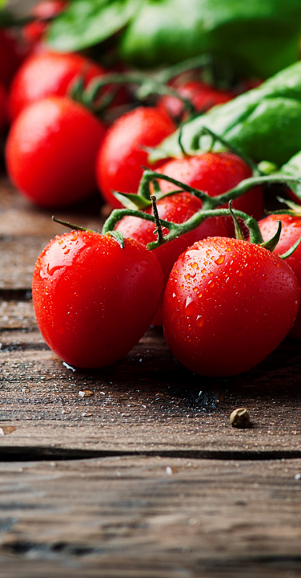
DEN KOLUMBIANSKE UDBYTTELSE – INDFLYDELSE PÅ KØKKENERNE
01
En revolution inden for ernæringen
Afgrøder fra den nye verden som kartofler og majs blev vigtige basisfødevarer, der forhindrede hungersnød og drev befolkningsvæksten i Europa, Afrika og Asien på grund af deres modstandsdygtighed og høje udbytte.
02
Skabte nye smagsoplevelser
Tomater forandrede det italienske køkken, chilipeber blev uundværlig i asiatisk og afrikansk madlavning, og kakao dannede grundlaget for chokolade.
03
En samlet global madkultur
Retter som mole poblano i Mexico er et eksempel på denne fusion, hvor lokale ingredienser blandes med krydderier (som kanel) bragt fra Asien via spanske handelsruter, hvilket blev fremhævet ved Oxford Food Symposium.

Slide 22
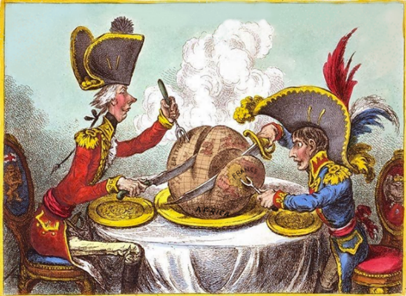
KOLONIALISME & MADKULTURER
Kolonialismen ændrede madkulturerne i deres grundvold ved at udnytte landbruget til profit, indføre nye afgrøder og påtvinge kostnormer, hvilket førte til fortrængning af indfødte fødevarer, tab af kulinarisk arv og ændrede fødevaresystemer – med konsekvenser, der kommer til udtryk i nutidens fødevareusikkerhed og fremkomsten af hybridretter som chicken tikka masala som et udtryk for kulturel udveksling (og magtdynamik).
Denne madkolonialisme brugte mad som et redskab til kontrol, hvilket forstyrrede den traditionelle selvforsyning og skabte afhængigheder, der fortsætter den dag i dag, hvilket har givet anledning til bevægelser, der søger at dekolonisere fødevaresystemerne for at opnå bedre sundhed, kultur og magtbalance.

Slide 23
Økonomisk udnyttelse: Det lokale, mangfoldige landbrug blev erstattet af monokulturplantager (f.eks. sukker og bomuld) til eksport, hvor kolonimagternes rigdom blev prioriteret frem for lokale behov, hvilket førte til jordforringelse og fødevareusikkerhed.
Kulturel udslettelse og påtvingelse: Kolonisatorerne betragtede ofte indfødte fødevarer som underlegne og fremhævede europæiske kostvaner som overlegne, hvilket førte til en devaluering og tilbagegang af traditionelle spisevaner.
Indførelse af nye fødevarer: Mens der blev indført nogle afgrøder, var fokus på salgsafgrøder, men også nye ingredienser (som f.eks. peberfrugt) blev indarbejdet i retter fra kolonitiden, hvilket skabte nye kulinariske former.
Kolonialismens vigtigste indvirkning på madkulturen

Slide 24
Kolonialismens vigtigste indvirkning på madkulturen
Kontrol og magt: Ødelæggelsen af vigtige fødevarekilder (som f.eks. bison for de indfødte amerikanere) var en taktik til at kontrollere befolkningerne ved at underminere deres fødevaresuverænitet.
Identitetsdannelse: Mad blev centralt for identiteten, hvor europæiske kostvaner forstærkede den koloniale overlegenhed, mens indfødte fødevarer blev symboler på modstand og kulturel overlevelse

Slide 25
VARIGE ARV
Hybride retter: Fusionsretter som chicken tikka masala (en britisk tilpasning af det indiske køkken) opstod som følge af disse møder og blev til nationale retter, men afspejler samtidig magtforskelle.
Fødevareusikkerhed: Mange tidligere kolonier kæmper stadig med afhængighed af importerede fødevarer og forstyrrede lokale systemer, hvilket er en direkte arv fra den koloniale landbrugspolitik.
"Dekolonisering" af mad: Nutidige bevægelser sigter mod at genvinde indfødte fødevarer, genoprette traditionelt landbrug og udfordre de indgroede kulturelle hierarkier, der nedvurderer lokale fødevaresystemer.
I bund og grund forvandlede kolonialismen mad fra et kulturelt rigt, selvforsynende system til en handelsvare og et kontrolmekanisme, med dybtgående og vedvarende virkninger på den globale madkultur og sundhed

Slide 26
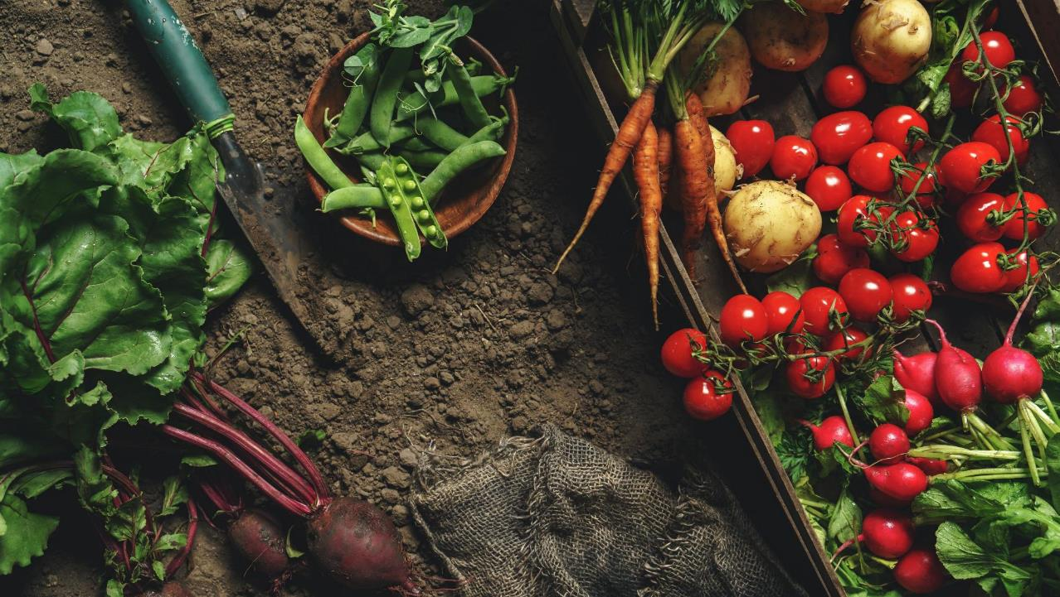
Mad er alt, hvad vi er. Det er en forlængelse af
nationalfølelse, etnisk tilhørsforhold, din personlige historie, din provins, din region,
din stamme, din bedstemor.
Anthony Bourdain

Slide 27
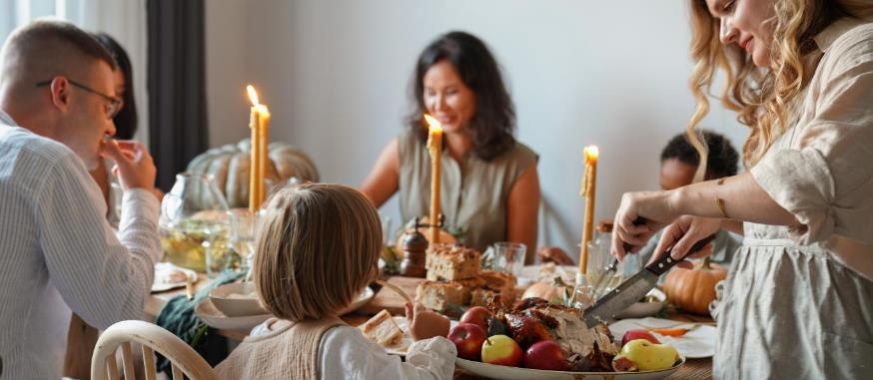
03
MAD & FAMILIE
Notes:
27

Slide 28
Mad og familie omfatter de følelsesmæssige bånd, kulturelle traditioner og praktiske strategier, som husholdningerne deler under måltiderne.
Betydningen af fælles måltider
Det har vist sig, at fælles måltider i familien har flere fordele for børns udvikling og sociale liv:
Stærkere relationer: Regelmæssige måltider sammen bidrager til at opretholde sunde relationer og en følelse af tilhørsforhold.
Bedre sundhed og ernæring: Familiemiddage derhjemme indeholder oftere vigtige fødevaregrupper som grøntsager, frugt og proteiner, hvilket ofte fører til bedre spisevaner hos børn.
Akademisk og personlig udvikling: Middagsbordet fungerer som et trygt rum, hvor børn kan udtrykke deres ideer, hvilket kan styrke deres selvtillid i skolen.
Tradition og arv: At tilberede traditionelle retter sammen bevarer den kulturelle arv og skaber varige minder.

Slide 29
De mennesker, der giver dig deres mad, giver dig deres hjerte.
Cesar Chavez

Slide 30

CASESTUDIE – KIRKEGÅRDSPRODUKTER
Udforsk @ghostlyarchive
Hvor opskrifter er indskrevet på gravsten.
Søg derefter efter andre… #cemeteryexploring #bakersoftiktok #recipegravestone #gravestonerecipe #taphophile #gravetok #cemterytok #cemeterytiktok #bakingrecipe ♬ Ooh Ahh (My Life Be Like) [feat. Tobymac] - Grits
Klik for at læse
Notes:
30

Slide 31
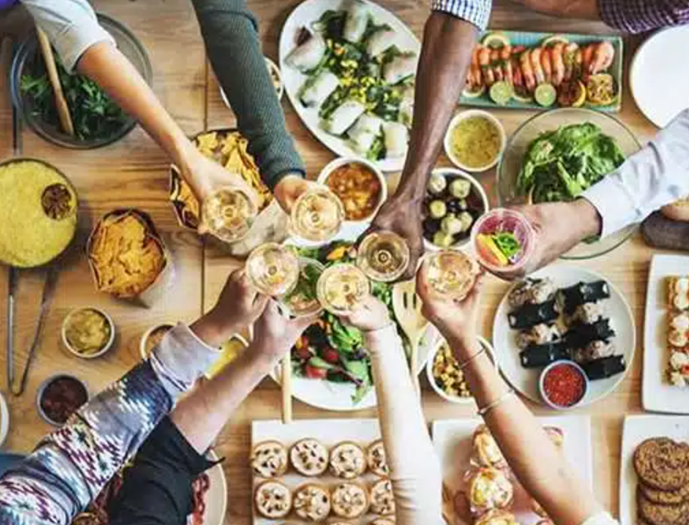
MAD & INKLUSION
Mad og inklusion handler om at sikre, at alle, uanset baggrund, evner eller præferencer, har adgang til og føler sig velkomne ved bordet gennem mangfoldige, tilgængelige, kulturelt passende og overkommelige madmuligheder, ved at tage fat på social retfærdighed, inddrage marginaliserede grupper i fødevaresystemerne og anerkende madens rolle i identitets- og fællesskabsopbygning, ikke blot som næring. Det handler om ligelig adgang, mangfoldig repræsentation og styrkelse af alle stemmer i fødevaresystemet, fra produktion til forbrug, for at bekæmpe udstødelse og fremme trivsel.

Slide 32
MAD & INKLUSION – VIGTIGE ASPEKTER
Kulturel relevans: Tilbud om mangfoldige køkkener og ingredienser, der afspejler forskellige kulturelle baggrunde, som f.eks. dem i Indien eller forskellige indvandrersamfund.
Tilgængelighed: Sikring af, at fysiske rum (restauranter, cafeterier) er tilgængelige for mennesker med handicap, og at der tilbydes muligheder for forskellige kostbehov (allergier, vegansk osv.).
Overkommelige priser og lighed: At tackle økonomiske barrierer, så personer med lav indkomst ikke går sultne eller tvinges til at vælge usunde alternativer, samt at inddrage marginaliserede grupper i beslutninger om fødevaresystemet.
Social deltagelse: Brug af mad som et redskab til at skabe sociale bånd og nedbryde barrierer, men samtidig sikre, at alle føler sig godt tilpas og virkelig inkluderet, ikke blot til stede.
Inklusion på arbejdsmarkedet: Skabe muligheder for mennesker, der står over for barrierer for beskæftigelse (som personer med handicap eller migranter) inden for fødevaresektoren.

Slide 33
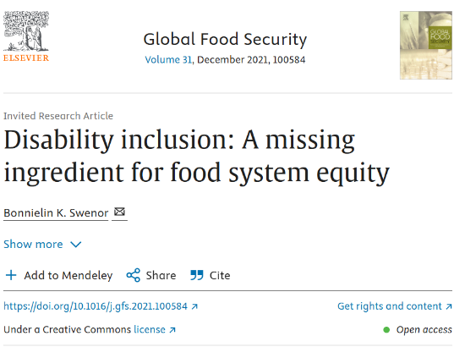
MAD & INKLUSION – HVORFOR ER DET VIGTIGT?
Sundhed og trivsel: Inkluderende madmiljøer forbedrer mental sundhed og ernæring for alle, især sårbare befolkningsgrupper.
Social samhørighed: At dele mad er en effektiv måde at opbygge fællesskab og respektere mangfoldighed på.
Systemisk forandring: Et virkelig bæredygtigt og retfærdigt fødevaresystem kræver, at alle kommer til orde og deltager, især dem, der ofte udelukkes fra politik og praksis.
KLIK FOR AT LÆSE FORSKNINGEN
Notes:
33

Slide 34
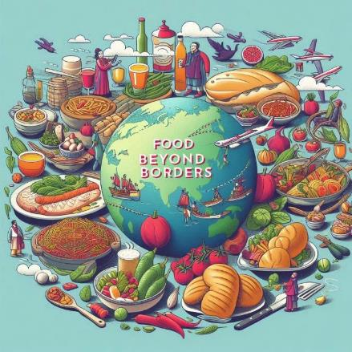
MADKULTURER OG MIGRATION
Madkulturer og migration er tæt forbundet, idet migranter bruger traditionelle fødevarer til at bevare deres identitet, opbygge fællesskab og modstå assimilation, samtidig med at de tilpasser retterne til nye omgivelser. Dette fører til hybridkøkkener og en kulinarisk udvikling, der beriger værtslandene og skaber nye madidentiteter, hvilket afspejler en rejse præget af minder, tilpasning og modstandsdygtighed.
Mad bliver et håndgribeligt bånd til hjemlandet, et redskab til kulturel udtryk og en bro til interkulturel forståelse, der former både indvandrer- og værtsfællesskaber.

Slide 35
MADKULTURER OG MIGRATION
MAD & IDENTITET SOM TILHØRSFORHOLD
Fællesskab
Fælles måltider og etniske købmandsforretninger fremmer sociale bånd og en følelse af tilhørsforhold inden for indvandrersamfundene.
Kontinuitet
Traditionelle fødevarer forbinder migranter med deres fortid og giver tryghed og genkendelighed i et fremmed miljø, f.eks. gennem bestemte krydderier eller basisingredienser.
Modstand
At holde fast i kulinariske skikke kan være en form for kulturel modstand mod assimilation og dermed bevare en særprægethed.

Slide 36
MADKULTURER & MIGRATION
Berigelse
Madvarer introduceret af indvandrere diversificerer værtslandets kulinariske landskab, hvilket ses i globale byer med et mangfoldigt restaurantmiljø.
KULINARISK EVOLUTION & HYBRIDISERING
Tilpasning
Migranter tilpasser opskrifter til lokalt tilgængelige ingredienser og skaber dermed nye retter (f.eks. koreansk-mexicansk fusion med kimchi carnitas).
Generationsskift
Børn af indvandrere blander ofte forældrenes traditioner med nye kulturelle påvirkninger og skaber dermed unikke, hybride madidentiteter.

Slide 37
MADKULTURER OG MIGRATION
INDFLYDELSE PÅ VÆRTSAMFUNDENE
Økonomiske muligheder
Livlige madscener
Fødevarevirksomheder bliver arenaer for indvandreres iværksætteri og skaber bro mellem lokalsamfundene og den bredere offentlighed.
Byerne får nye restauranter, madvogne og etniske markeder, der tilbyder globale smagsoplevelser til alle.
Interkulturel dialog
Madrelaterede projekter og fælles måltider kan bygge bro over sociale skel og fremme gensidig forståelse.

Slide 38
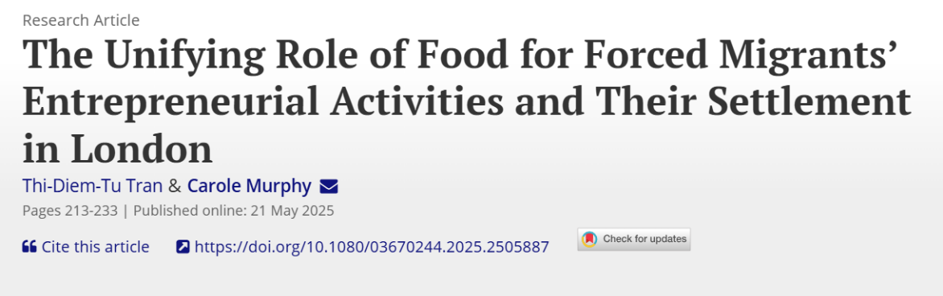
Læs undersøgelsen…

Slide 39
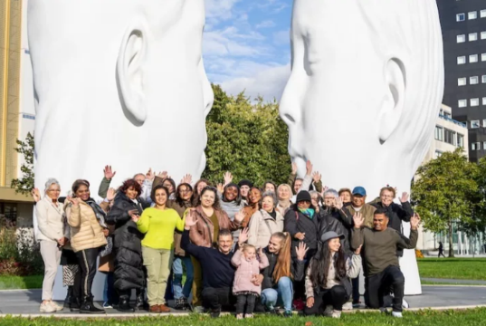
CASESTUDIE – SAMEN STERK*
"Jeg synes, det er vigtigt at spise det, jorden giver os. Da jeg begyndte på det, lagde jeg mærke til, at mange deltagere ikke vidste ret meget om hollandske grøntsager. Vi tog det op som et projekt for sammen at lære mere om dem. Vi undersøgte ikke kun, hvilke grøntsager der er sæsonaktuelle, men jeg fik også deltagerne til at google, hvilke grøntsager der er gode til hvad. Meget lærerigt."
- Jerrel Ramdat
KLIK FOR AT LÆSE
*Sammen er vi stærkere

Slide 40
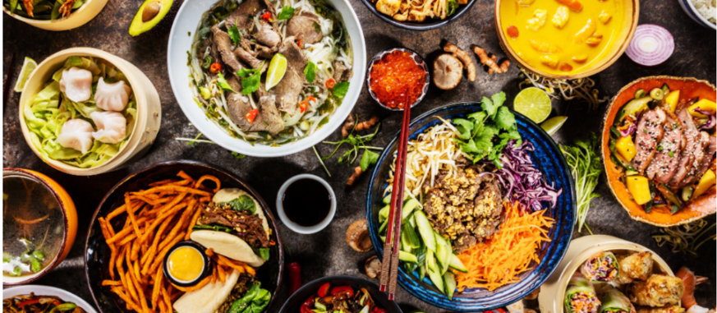
04
MADTURISME
Notes:
40

Slide 41

MADTURISME
Madturisme, eller kulinarisk turisme, er at rejse for at opleve en destinations autentiske mad og drikke, med fokus på lokale smagsoplevelser, traditioner og kultur gennem aktiviteter som madrundvisninger, madlavningskurser, markedsbesøg, festivaler og gårdbesøg, med det formål at opleve et steds unikke identitet ud over blot at spise, og ofte støtte den lokale økonomi. Det spænder fra eksklusive restauranter til gadekøkken, hvor der lægges vægt på historien og oprindelsen bag maden, og der er en stigende interesse for landbrugsoplevelser som at malke køer eller plukke grøntsager.

Slide 42
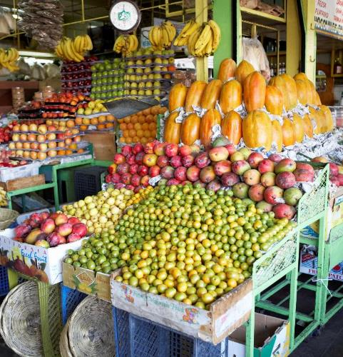
MADTURISME – VIGTIGE ASPEKTER
Oplevelsesbaseret: Det handler om at engagere sig i et steds kultur gennem smag, duft og tradition, ikke blot forbrug.
Autenticitet: At søge unikke, lokale retter og historier frem for blot kæder.
Forskellige aktiviteter: Omfatter madmarkeder, madlavningsskoler, bryggeribesøg, festivaler og oplevelser fra jord til bord.
Kulturel forbindelse: Mad bliver et middel til at forstå historie, traditioner og det lokale liv.

Slide 43
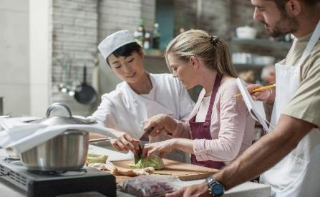
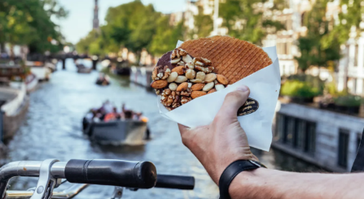
MADTURISME – EKSEMPLER PÅ AKTIVITETER
Smagsprøver: Gadekøkken, lokale specialiteter (som bunny chow i Durban).
Ture: Madvandringer, markedsture (f.eks. Yanaka-markedet i Tokyo).
Kurser: Lær at lave lokale retter (f.eks. soba-nudler i Japan).
Besøg på gårde: Malkning af køer, plukning af frugt, besøg på ostefabrikker.
Festivaler: Deltagelse i lokale mad- og drikkevarearrangementer.
Klik for at læse
DE BEDSTE REJSEMÅL FOR MADELSKERE

Slide 44

CASESTUDIE: TOWNSHIP-TURISME
Turisme i townships, især i Sydafrika, udnytter den lokale kultur, historie og livlige madscene til at skabe autentiske oplevelser, der går ud over fortællingerne om fattigdom og i stedet fremhæver innovation, kunst og kulturarv, hvor maden er et centralt trækplaster gennem livlige markeder, hjemmelavede retter som »Seven Colours« (en farverig ret med grøntsager og kylling) og »Umqombothi« (traditionel øl).
Klik for at se
Notes:
44

Slide 45
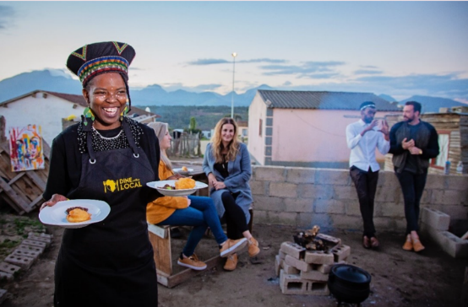
TURISME I BYDELERNE
Giver beboerne mulighed for at fejre og dele deres kultur – en kultur, der blev undertrykt og nedgjort under apartheid
Lær hinanden at kende, mens I sidder sammen og spiser
Nedbryder racemæssige barrierer ved at bringe hvide og sorte sammen omkring bordet

Slide 46
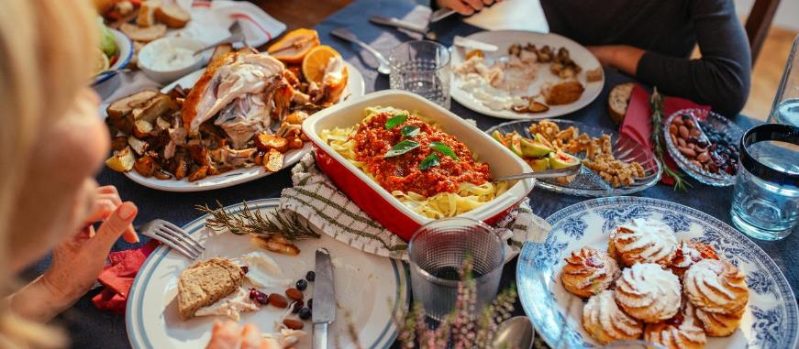
05
RESUMÉ OG KONKLUSION
Notes:
46

Slide 47
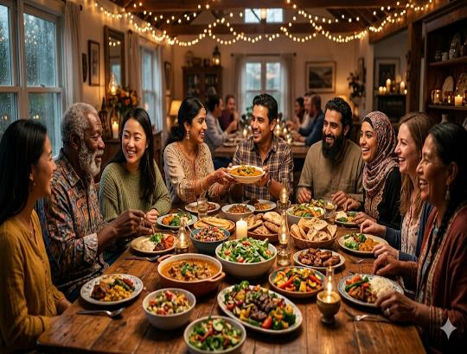
RESUMÉ OG KONKLUSIONER
Madkulturen former personlig og kollektiv identitet gennem familietraditioner, nationale retter, religiøse skikke og migrationserfaringer, samtidig med at den afspejler samfundsmæssige forandringer, økonomiske faktorer og magtdynamikker
Vores forhold til og følelser omkring mad stammer helt tilbage fra den colombianske udveksling og er også blevet formet af kræfter som kolonialisme, migration og familieforhold.
Vores kulturelle identitet har et tæt forhold til mad, struktureret af historiens kræfter, magtdynamikker og de følelser af kærlighed, omsorg og velvære, der er forbundet med at dele mad med dem, vi elsker.

Slide 48

VIL DU VIDE MERE?
Vivian Elebiyo-Okojie skildrer sin rejse gennem maden i et dybtgående, udforskende værk, der får dig til at tænke over mad på et dybere niveau og giver et indblik i, hvad mad egentlig er.
Mad er mere end blot en biologisk nødvendighed – det er kærlighed, musik, kultur og så meget mere.
TALERENS BIOGRAFI: Vivian Elebiyo-Okojie er en samtalepartner inden for mad, tro og kultur, der bruger sin platform til at dele kunsten og filosofien bag mad, tro og kultur
Der er noget ved mad | Vivian Elebiyo-Okojie | TEDxAlief

Slide 49
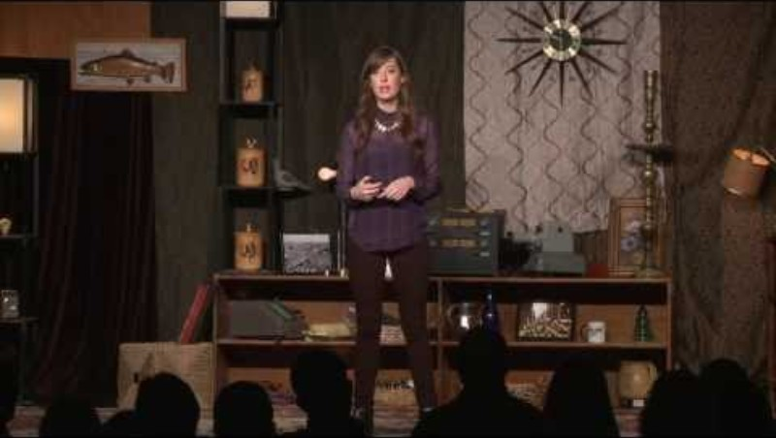
VIL DU VIDE MERE?
Mad er ikke kun kultur, det er diplomati: Leah Selim på TEDxGowanus

Slide 50
TAK
Følg vores rejse
www.foodecocultureedu.eu
Notes:
50

